Slide 2
Решения для «РОЗНИЦЫ»
Вызовы современного мира. Что ему противопоставить?
Notes:
На ритейл с одной стороны давит необходимость предоставлять покупателям лучший сервис что бы быть конкурентоспособным,
с другой стороны - государственный контроль, который хочет упорядочить рынок , иметь контроль и защитить покупателя от контрафакта – заставляет внедрять поштучный учет

Slide 3
Какие вызовы?
Вызовы ритейлу
Такое решение!
Большой наплыв покупателей
в праздники и выходные
Частые акции - замена ценников
Актуальная, точная
информация об остатках
Государство требует вести
поштучный учет
www.cleverence.ru

Slide 4
Зарубежная аналитика
Зарубежная аналитика
Необходимость все сканировать и
учитывать для лучшей прослеживаемости,
Наталкивается на увеличение ручного труда на 50%!!!
www.cleverence.ru

Slide 5
Зарубежная аналитика
Зарубежная аналитика
Без автоматизации
Магазин захлебнется зарплатным бюджетом
или
Проиграет битву за покупателя
www.cleverence.ru

Slide 6
Mobile SMARTS: Магазин 15
Отраслевой программный продукт для ритейла
от Клеверенс

Slide 7
Магазину 15 - 2 года!
Закрытая презентация Mobile SMARTS: Магазина 15 проходила 12 мая 2016 года
Старт массовых продаж 16 августа 2016 года
С поддержкой «1С:Розница 2», «1С:Управление торговлей 11», «Штрих-М: Торговое предприятие» и «ДАЛИОН»
www.cleverence.ru

Slide 8
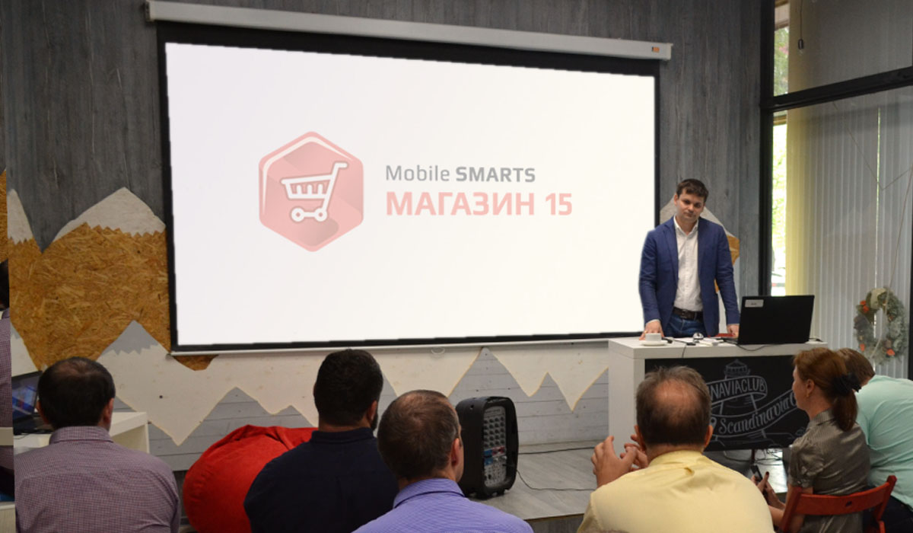
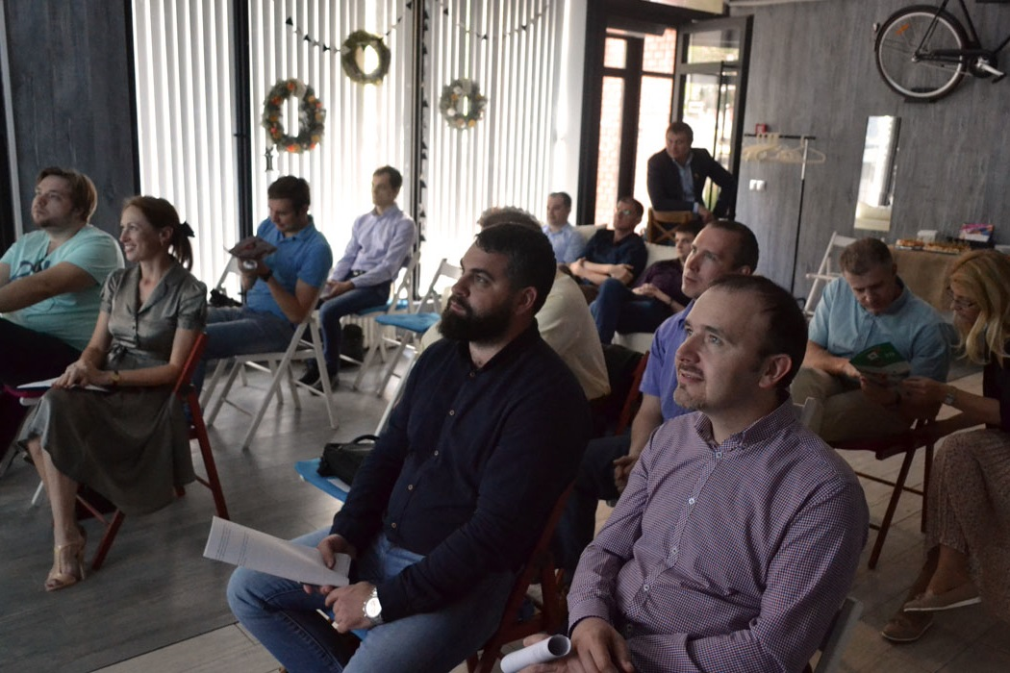
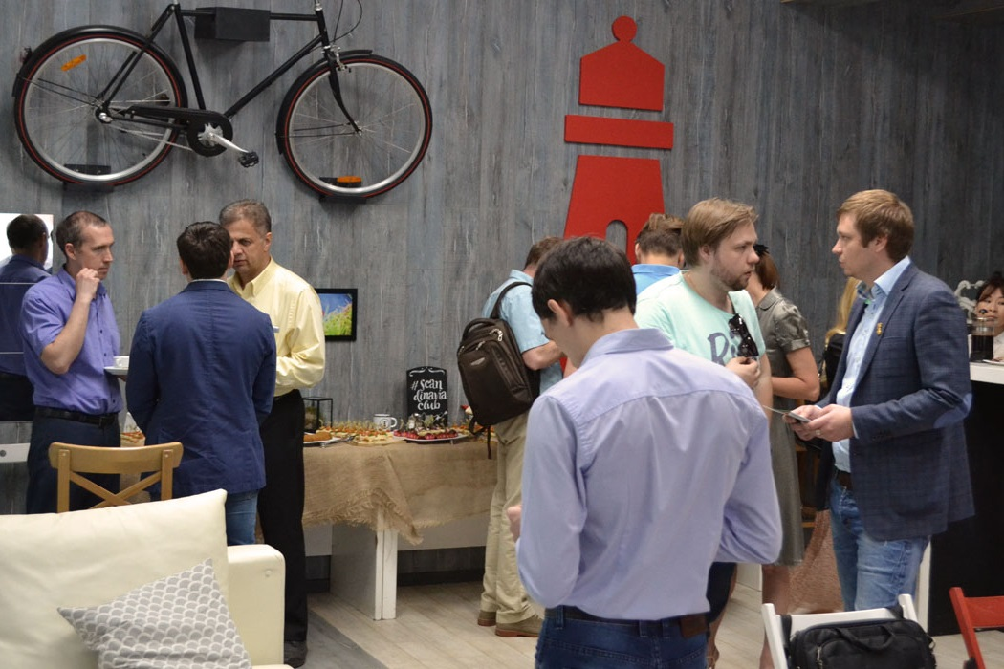
Закрытая презентация нового продукта Как это было
Презентация продукта
www.cleverence.ru

Slide 9
Количество проданных лицензий
Показатели Магазин 15
6700
39%
Сравнение количественных продаж партнерам и заказчикам
www.cleverence.ru

Slide 10
Рост продаж Магазина 15
Показатели Магазин 15
Другие продукты
Магазин 15
www.cleverence.ru

Slide 11
Вернемся к вызовам Рознице
Вызовы
Очереди в выходные и праздники
Ниндзя очередей
www.cleverence.ru

Slide 12
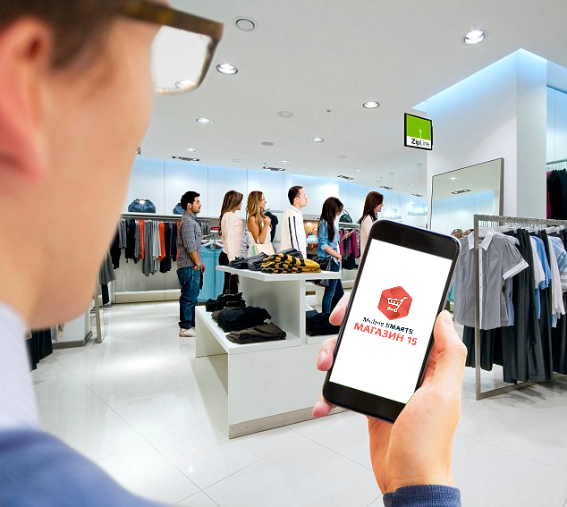
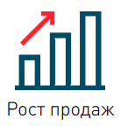
Функция в Магазине 15 «Ниндзя очередей»
Решение
Из чего состоит?
Дает возможность рассчитаться с покупателем без ожидания очереди на кассе, с учетом системы лояльности магазина
Это самый лучшей «борец с очередями»!
+
+
www.cleverence.ru

Slide 13
Неверные ценники
Вызовы
Пожалуй, все мы знаем как неприятно узнать что цена товара на кассе выше, чем на ценнике в торговом зале. После этого кассир пойдет и вообще снимет ценник, что бы не вводить в заблуждение.
Мало кто из нас знает каких трудозатрат стоит сделать
переоценку в магазине, будь то акция или новый товар на витрине.
www.cleverence.ru

Slide 14
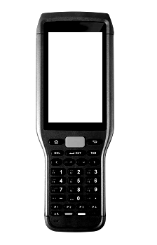
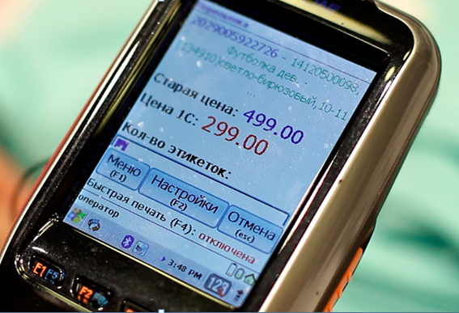
Функция в Магазине 15 «Мобильная переоценка»
Решение
Из чего состоит?
Дает возможность ускорить и упростить проведение этой нужной задачи.
Если продавец не на кассе – магазин теряет деньги!
+
Печать ценников. Ручная переоценка. Проверка цен.
www.cleverence.ru

Slide 15
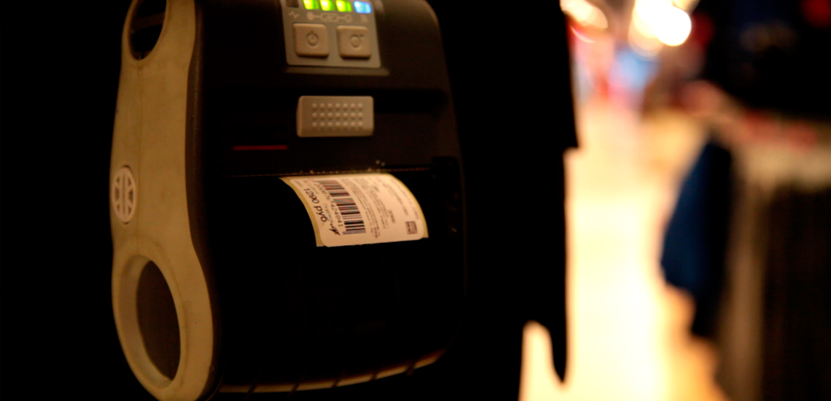
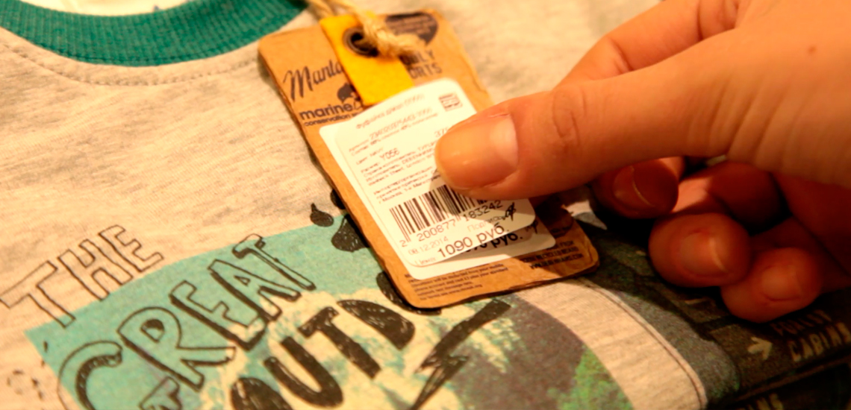
2. Текст + картинка
Функция в Магазине 15 «Мобильная переоценка»
www.cleverence.ru

Slide 16
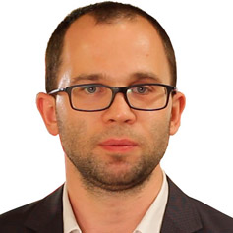
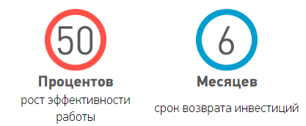
До внедрения «Mobile SMARTS: Магазин 15» у сотрудников уходило достаточно большое время на выполнение таких операций как переоценка, инвентаризация, приёмка и отгрузка товара.
После внедрения «Mobile SMARTS: Магазин 15» нам удалось сократить трудоёмкость операций на 50%.
Данила Морогин,
IT-Директор,
«INCITY»
Notes:
Пример
Сеть магазинов Инсити
С внедрением MS магазин 15 сокращена трудоемкость операций приемка, переоценка , инвентаризация в два раза.
https://youtu.be/XhPHeg2L5Uk?list=PL7VM7rFldULfytSnz8SVvgA-o2NzIs84A

Slide 17
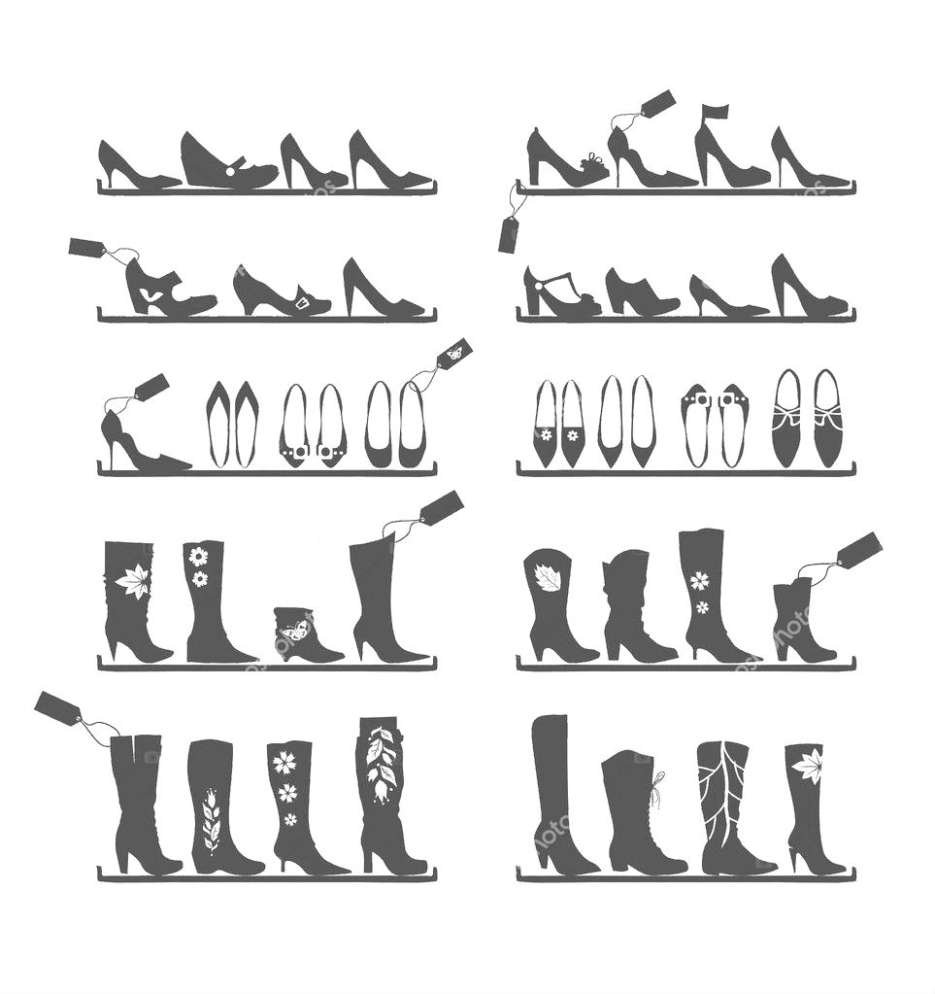
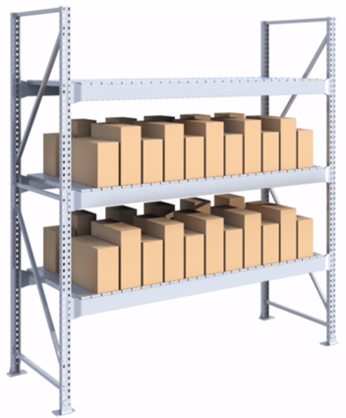
Актуальные, точные остатки
Вызовы
www.cleverence.ru

Slide 18
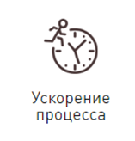
Регулярные инвентаризации
Решение
Сборы таймингов в обувном магазине
Инвентаризация обуви (Считают два сотрудника)
Магазин | Пар в минуту
Outlet Брянск | 15
Клин | 9
Галактика Смоленск | 6
Капитолий | 10
Волжский | 15
Аутлет Белая Дача | 12
Черная Грязь | 8
Аура Новосибирск | 15
Мега Дыбенко | 5
Балкания | 6
Среднее | 10
Замеры ТСД | 27
Экономия | в 2,7 раза быстрее, задействован один сотрудник вместо двух
www.cleverence.ru

Slide 19
Гос. инициатива: ЕГАИС, Маркировка…
Вызовы
www.cleverence.ru

Slide 20
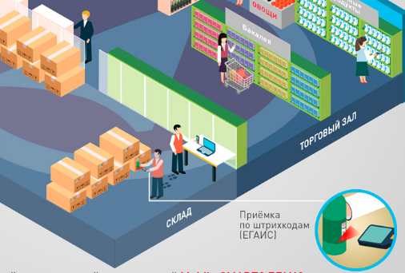
Решение
Функции в Магазине 15 Проверка бутылок
С появлением ЕГАИСа для розницы, Клеверенс сделал функционал, позволяющий избегать штрафы
Проверка поступления
Постановка на баланс
Списание
Возврат
Проверка легальности
www.cleverence.ru

Slide 21
Заключение по ЕГАИС Наши внедрения
Помарочный учёт
www.cleverence.ru

Slide 22
Сегодня Помарочная приемка
Помарочный учёт
Далион
Штрих-М
Рарус ТК
www.cleverence.ru

Slide 23
Продажи Магазина 15 с ЕГАИС
Показатели Магазин 15
Другие продукты
Магазин 15
www.cleverence.ru

Slide 24
Спасибо
www.cleverence.ru

